Slide 1


Acredito!
Pastoral Estudantil
Notes:
www.4tons.com
Pr. Marcelo Augusto de Carvalho

Slide 2
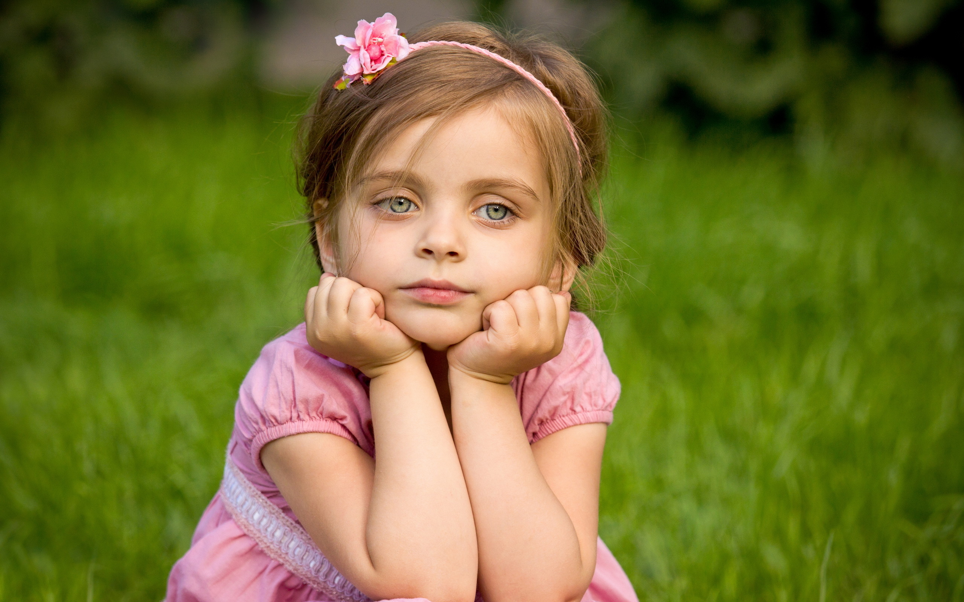
Pensamentos podem ser alegres momentos
E quando penso, posso imaginar

Slide 3

O céu aberto, anjos e homens
Posso me ver num jardim a caminhar

Slide 4

Mas enquanto vivo aqui,
Tento contemplar o Céu
Que um dia vou alcançar

Slide 5

Posso enxergar além, posso já sentir o bem
Que ver a Cristo vai causar, vivo pela fé.

Slide 6
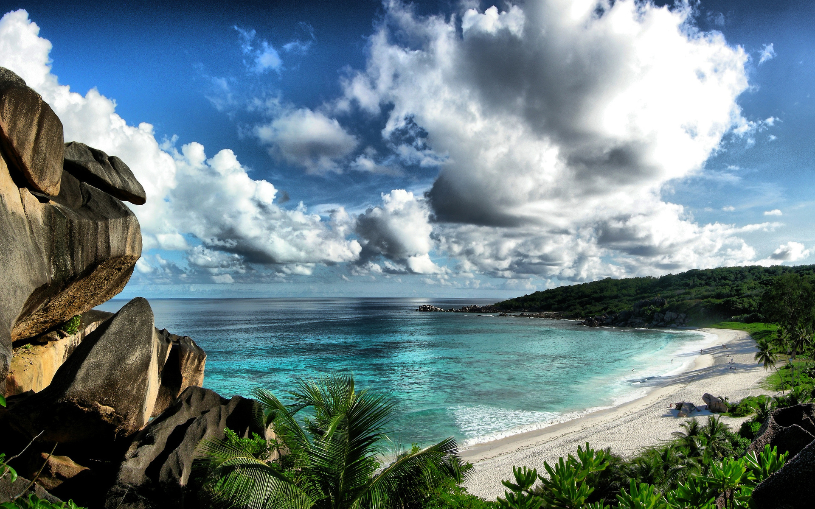
Acredito, que muito além das nuvens
Existe um lugar de eterna paz

Slide 7
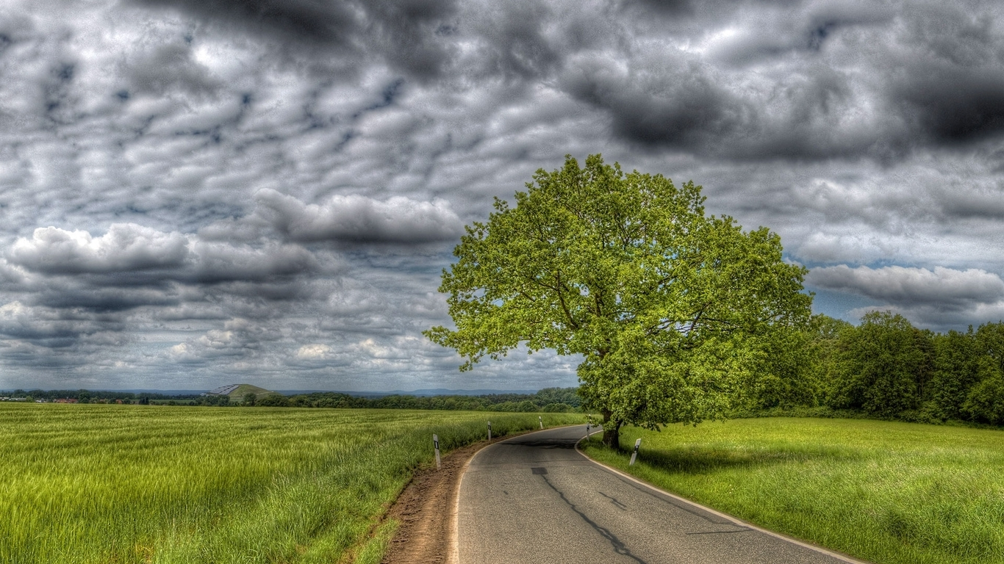
O caminho é pela cruz de Cristo
Somente pela cruz vou alcançar
Um lar de eterna paz.

Slide 8

Pensamentos podem ser alegres momentos
E quando penso, posso imaginar

Slide 9
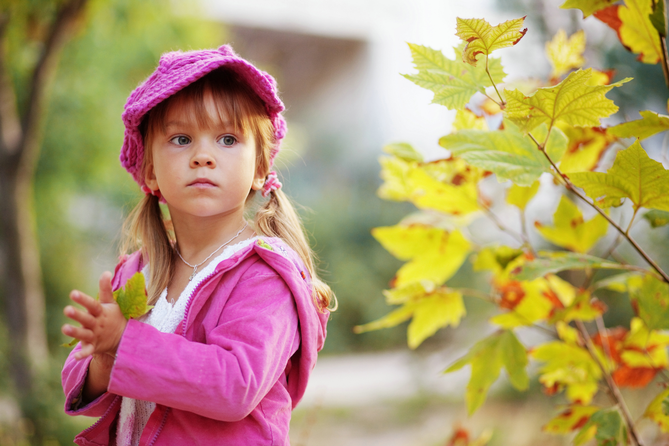
O céu aberto, anjos e homens
Posso me ver num jardim a caminhar

Slide 10

Mas enquanto vivo aqui,
Tento contemplar o Céu
Que um dia vou alcançar

Slide 11
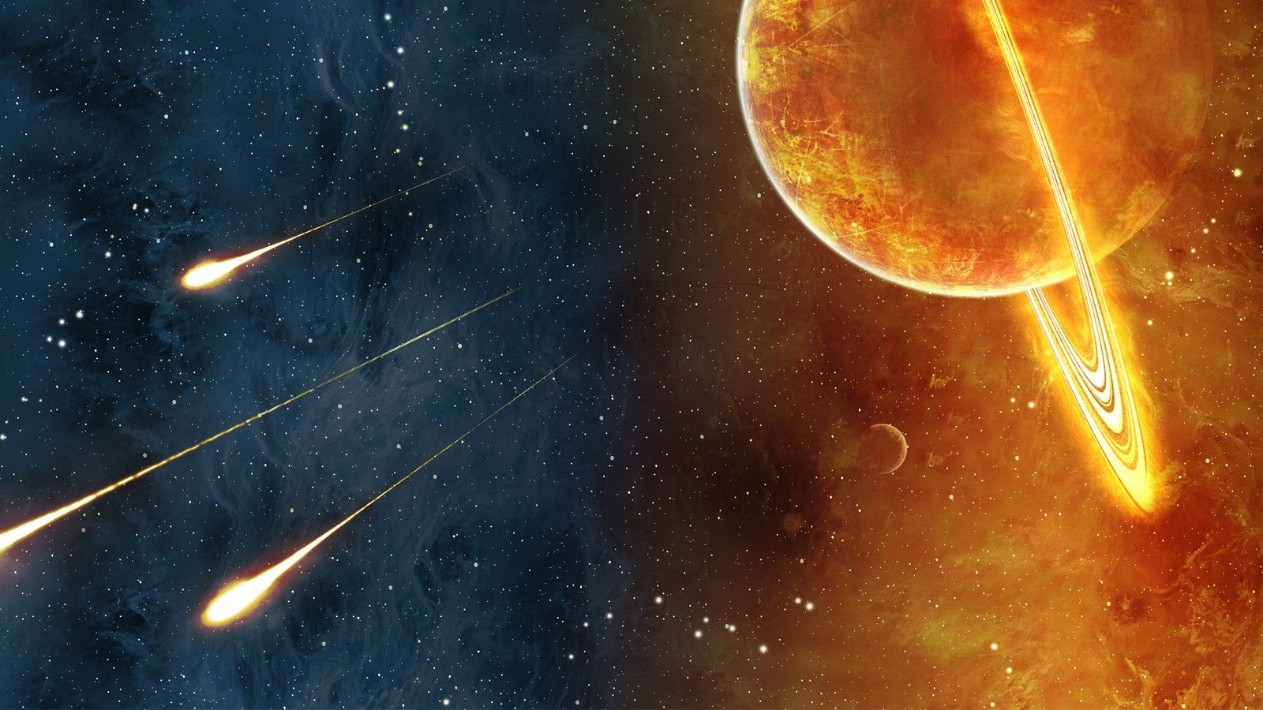
Posso enxergar além, posso já sentir o bem
Que ver a Cristo vai causar, vivo pela fé.

Slide 12

Acredito, que muito além das nuvens
Existe um lugar de eterna paz

Slide 13

O caminho é pela cruz de Cristo
Somente pela cruz vou alcançar
Um lar de eterna paz.

Slide 14

Acredito, que muito além das nuvens
Existe um lugar de eterna paz

Slide 15

Acredito, que muito além das nuvens
Existe um lugar de eterna paz

Slide 16

O caminho
é pela cruz de Cristo
Somente pela cruz
vou alcançar

Slide 17
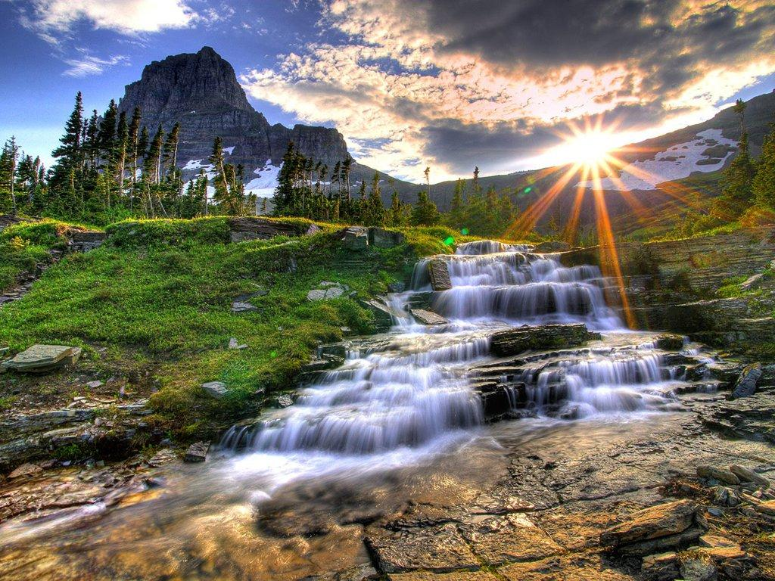
Somente pela cruz
vou alcançar
Um lar de eterna paz.

